Slide 1
Operating System
LAB_2# Kernel Data Structures

Slide 2
Kernel Data Structures
Linked lists: 鏈結串列中資料是創建並插入串列中的，資料不一定在記憶體中連續區域，因此需要鏈結在一起(每個資料都指向下一個資料的指針)
Queues: 佇列是FIFO，只允許在後端(rear)進行插入，在前端(front)進行刪除。
Maps: 稱為關聯陣列，其中每個key與特定值相關聯，它包含Add(key,value)、Remove(key)、value = Lookup(key)
Binary trees: 二元樹是每個節點最多只有兩個分支的樹狀結構。通常分為左子樹、右子樹。

Slide 3
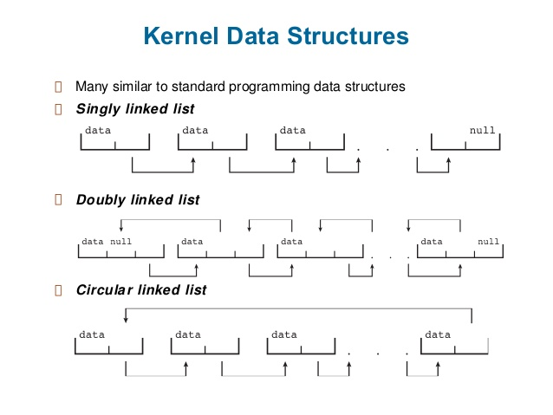
Linked Lists

Slide 4

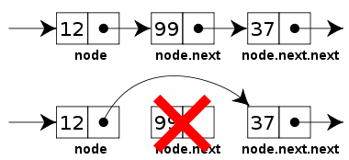
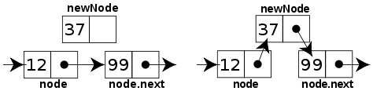
Singly Linked List
單向連結串列的每個節點只記錄了下一個節點(或者上一個節點)，而尾端的節點指向空值。
插入新節點示意圖
移除節點示意圖

Slide 5
Doubly Linked List
雙向連結串列則同時記錄了下一個節點和上一個節點，除了尾端節點的下一個節點指向空值外，第一個節點的前一個節點也指向空值。
因為多紀錄了上一個節點，所以就能夠解決單向連結串列移除節點問題。

Slide 6
Doubly Linked List
struct list_head list
*next: list中下一個
*prev: list中上一個
list_add_tail（）:
將值添加到list
INIT_LIST_HEAD（）:
將list 初始化
list_del():
從list中的值刪除

Slide 7
Kernel memory distribution
kmalloc（size_t size，int flags) ;
是用於分配核心記憶體。
GFP_KERNEL: 表示核心記憶體配置方式，當無法配置記憶體時，便會做等待的動作，直到有新的配置。
void kfree (const void *p) ;
kfree: 釋放kmalloc所分配的記憶體。

Slide 8
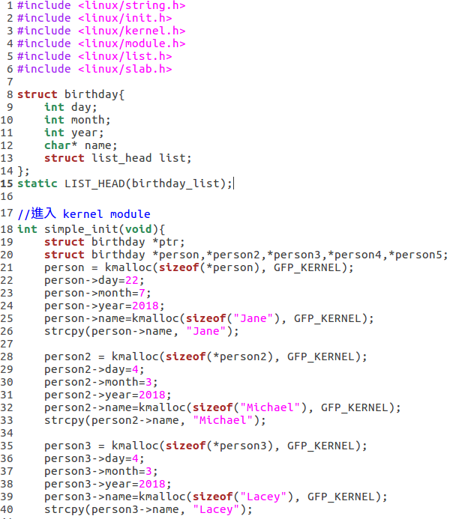
Kernel code(1)

Slide 9
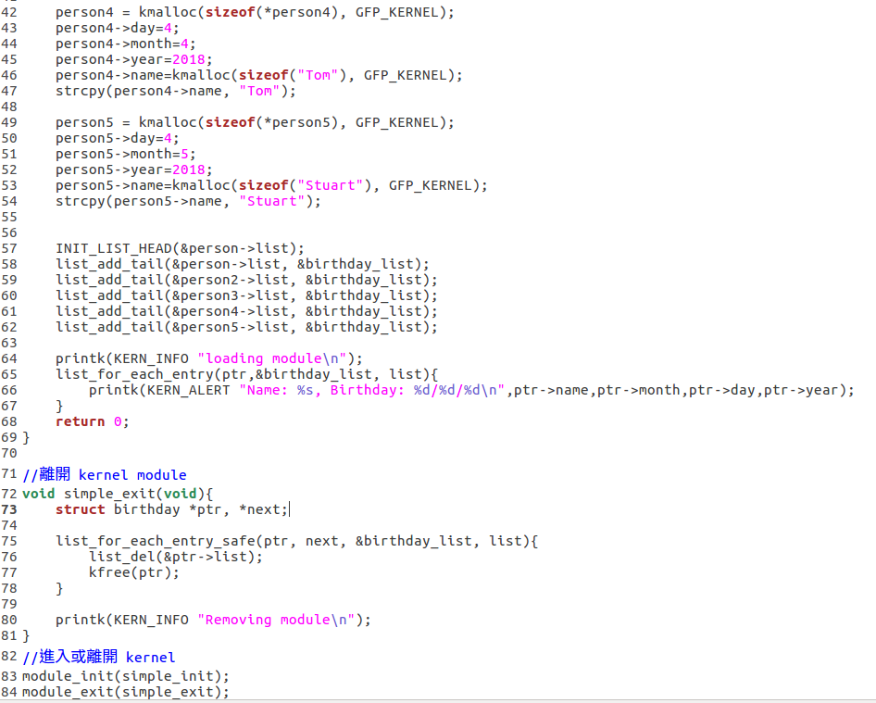
Kernel code(2)

Slide 10
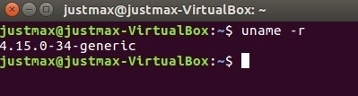
Makefile
obj-m：表示需要編繹成module的目標檔案名集合，編譯的方式為編譯成區塊。
KVERSION := $(shell uname -r)：取得 kernel 版本。
KERNEL_DIR = /usr/src/linux-headers-$(KVERSION)/ :編譯 kernel 需要 include kernel 目錄。

Slide 11
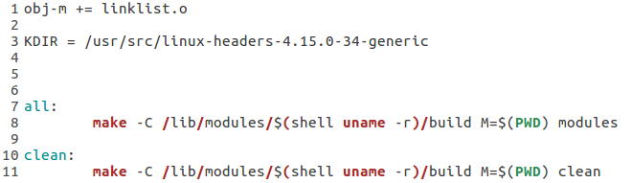
Makefile
all : make的執行動作
clean : make的清除動作
- C: 跟make說kernel module目錄在哪裡。
PWD : = $(shell pwd)：取得目前目錄。
M = $(PWD): Makefile 從該目錄中讀取，
傳遞參數給 M。
檔名只能以 Makefile 命名。

Slide 12
Complie
Ctrl + Alt + T 開啟終端機，輸入“make”指令，把 xxx.c 跟 Makefile 兩個檔案編譯。
輸入 sudo insmod xxx.ko (呼叫simple_init 這個 function)
輸入 Linux password (此時輸入登入密碼不會顯示)
輸入 sudo rmmod xxx.ko (呼叫simple_exit 這個 function)
輸入“dmesg”顯示結果。

Slide 13
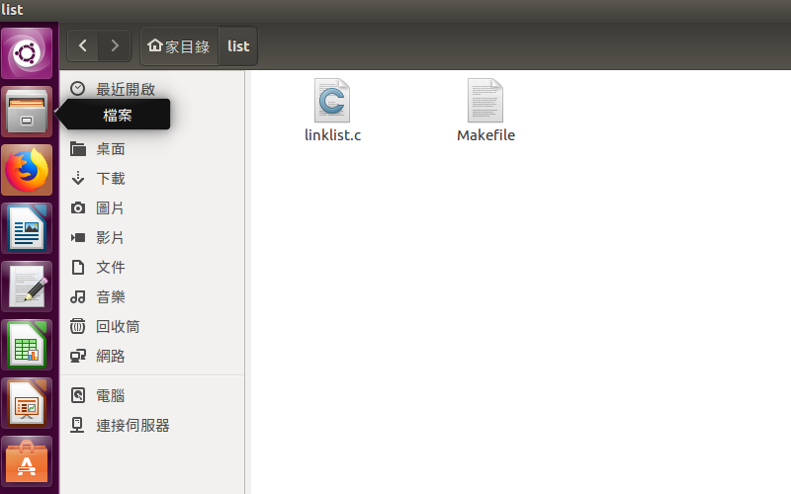
Complie
命名檔案不能以module命名，例如:kernel、 module。

Slide 14
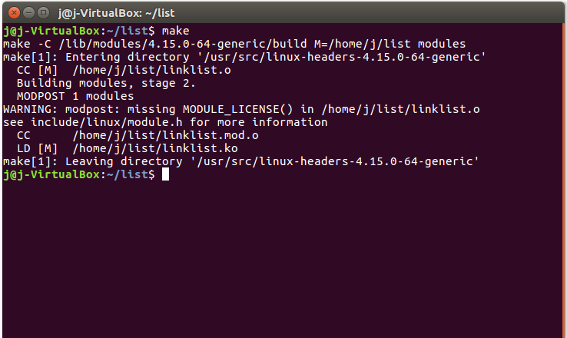
Complie
Ctrl + Alt + T 開啟終端機，輸入“make”指令，把 xxx.c 跟 Makefile 兩個檔案編譯。(在自己創建的資料夾底下，cd 進入資料夾。或右鍵開啟終端機)

Slide 15
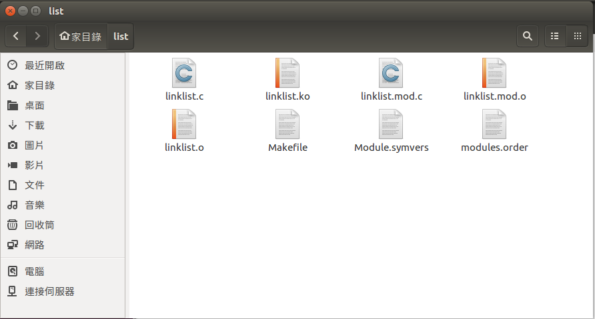
Complie

Slide 16
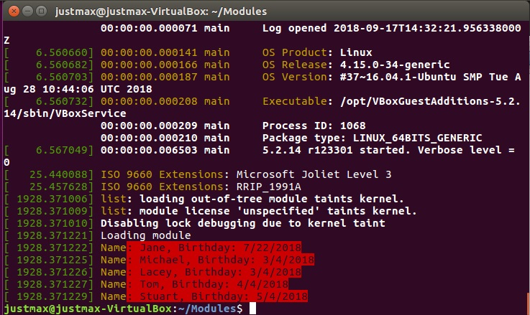
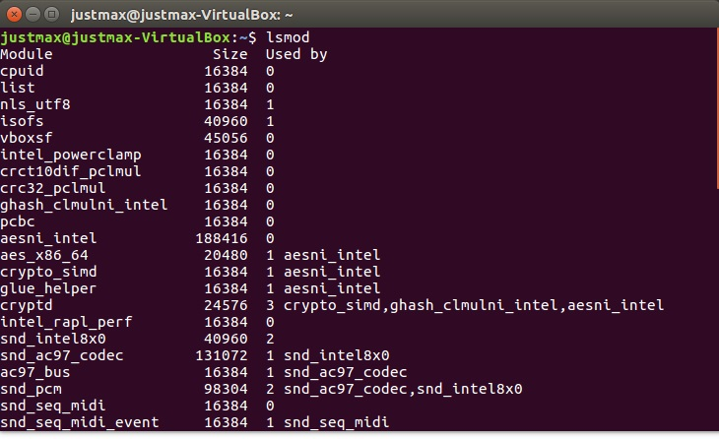
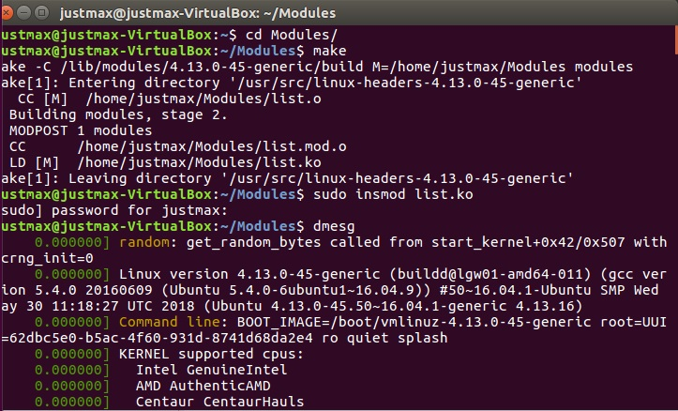
Compile
當使用 sudo insmod list.ko 時，會自動的呼叫simple_init 這個 function。
輸入終端機密碼。
輸入dmesg顯示結果。

Slide 17
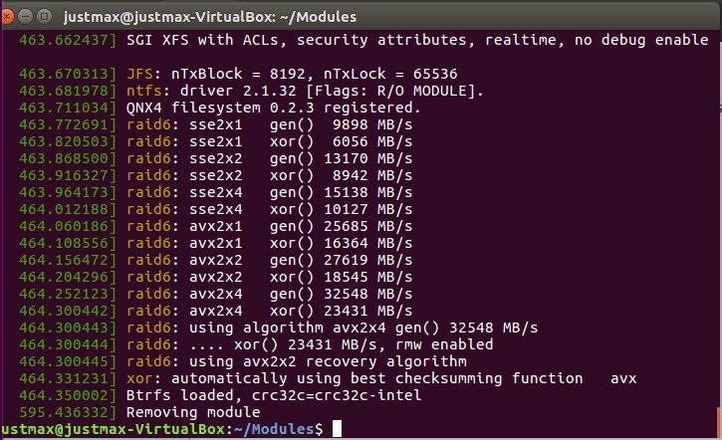
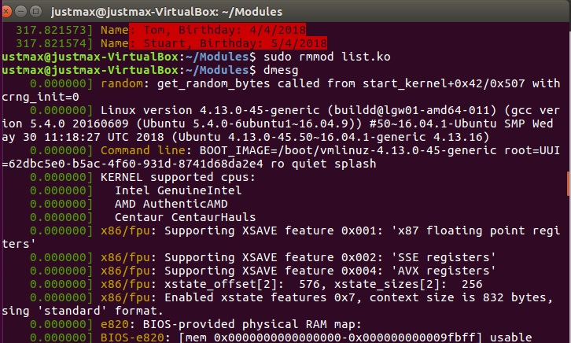
Compile
當使用 sudo rmmod list.ko 時，會自動的呼叫到 simple_exit 這個 function。

Slide 18
練習
修改Linklist 成五筆資料，並依照特定順序顯示在終端機上 (學號、英文名字、班級、性別、生日) (50%)
承上題，先插入一個同學的資料在最前面，並且插入一個隨機人物資料在list的最後端(資料可隨意輸入，資料排序跟第一小題一樣)。
HINTS :
就是將插入的第一個新節點變成list_head，最尾端的節點是插入的第二個節點。
{新增第一個節點、第一題資料節點、插入的第二個節點}
插入尾端的list，可以使用list_add_tail()。
* 第2題要求 : 需使用 list_add()這個function (使用時，請注意要插入的節點以及相關的struct是否已經初始化)
作業繳交格式: 第一小題的.c檔 + 第二小題.c檔 + 兩小題的終端機顯示結果截圖，壓縮後上傳。(.c檔命名規則 : 學號_題號.c)

